Slide 1
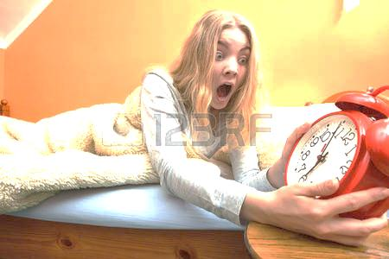
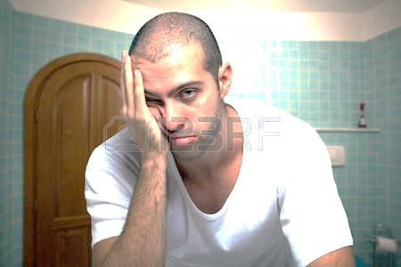
1. Утро. Звонок будильника. Сладко потягиваюсь. Бодро встаю. Делаю зарядку. Иду умываться. Одеваюсь. Из кухни вкусно пахнет. Меня зовут завтракать. Меня любят. Обо мне заботятся. На душе от этого радостно! | 2. Утро. Резкий звонок будильника. Испуганно вскакиваю. Медленно плетусь в ванную. Опаздываю. На бегу одеваюсь. На кухне снова кричат. Опять скандал! Хочется плакать. Надоело!

Slide 2
Утро. Звонок будильника.
Сладко потягиваюсь. Бодро встаю. Делаю зарядку. Иду умываться. Одеваюсь. Из кухни вкусно пахнет. Меня зовут завтракать. Меня любят. Обо мне заботятся.
На душе от этого радостно!

Slide 3
Утро. Звонок будильника.
Сладко потягиваюсь. Бодро встаю. Делаю зарядку. Иду умываться. Одеваюсь. Из кухни вкусно пахнет. Меня зовут завтракать. Меня любят. Обо мне заботятся.
На душе от этого радостно!

Slide 4
Тема урока:
«Виды односоставных
предложений».

Slide 5
Тема урока: «Виды односоставных
предложений».
Цели:
Знать:
- Понятие односоставного предложения.
- Виды односоставных предложений.
Уметь:
- Распознавать односоставные предложения разных видов.
- Правильно использовать односоставные предложения в речи.

Slide 6
ОДНОСОСТАВНЫЕ ПРЕДЛОЖЕНИЯ
с главным членом
подлежащим
с главным членом
сказуемым

Slide 7
ОДНОСОСТАВНЫЕ ПРЕДЛОЖЕНИЯ
с главным членом
подлежащим
НАЗЫВНЫЕ
с главным членом
сказуемым
ГЛАГОЛЬНЫЕ
определённо-
личные
неопределённо-
личные
безличные
сказуемое выражено
безличным гл.,
словом НЕТ,
наречием, инфинитивом
( можно вставить местоимения мне, меня или наречие
где-то)
сказуемое выражено
гл. множ. ч. III лица
или
гл. множ. ч. прош. вр.
( можно вставить местоимение ОНИ)
сказуемое выражено
гл. I или II лица
или
гл. в повел. накл.
(можно вставить местоимения Я, МЫ, ТЫ, ВЫ)

Slide 8
Общее благополучие семьи
зависит от каждого!

Slide 9
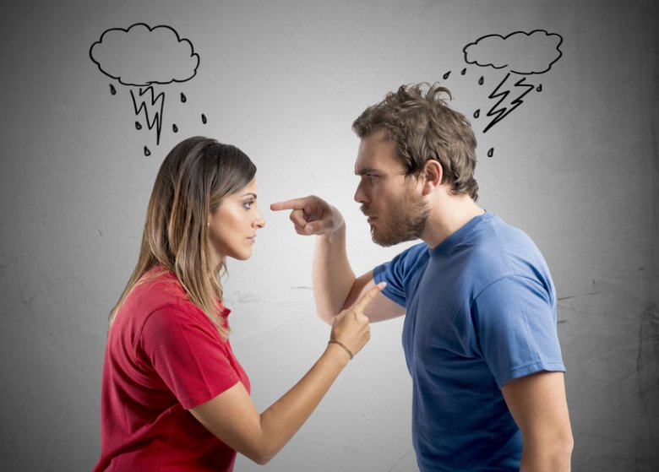
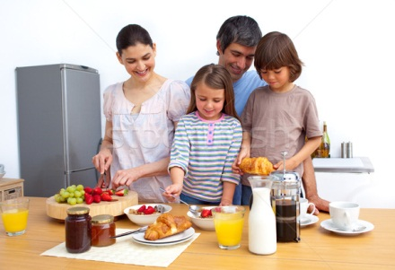
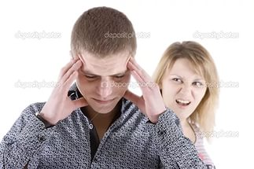
Домашнее задание.
Составить и записать небольшой текст:
«Как бы вы хотели, чтобы проходил вечер в вашей семье», используя односоставные предложения разных видов.

Slide 10
Учебные действия:
1. Повторить понятие односоставного предложения.
2. Познакомиться с видами односоставных предложений.
3. Научиться распознавать односоставные предложения разных видов.
4. Научиться правильно использовать односоставные предложения в речи.

Slide 11
Спасибо за урок!

